Slide 1
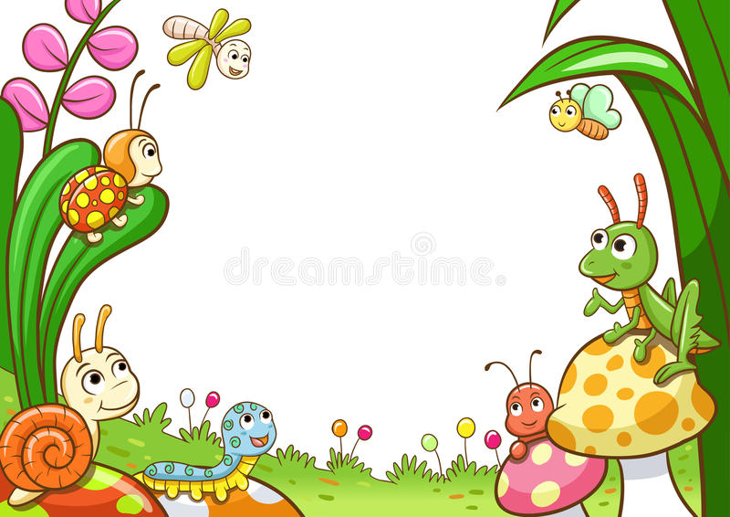

«Насекомые»
Выполнено воспитателем:
МБДОУ -детский сад №9 " Звездочка "
Дзвоневской Тамарой Васильевной

Slide 2

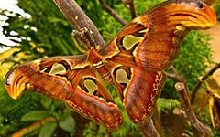
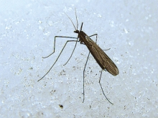
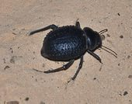
Насекомые живут везде. В пустынях и тропиках, в тайге и Антарктиде.
Большинство насекомых имеют крылья и умеют летать.

Slide 3
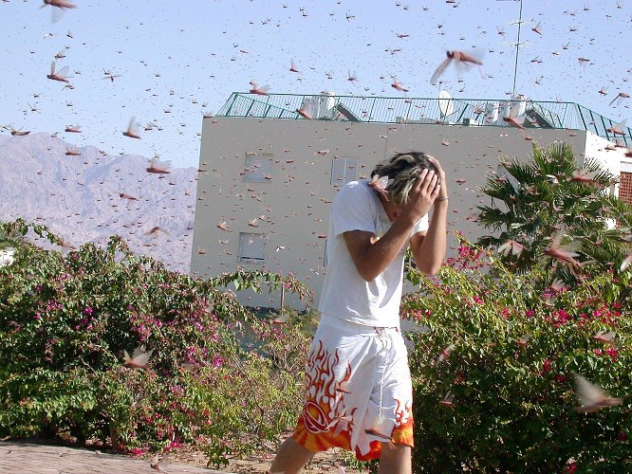
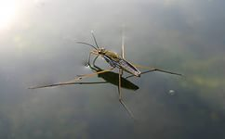
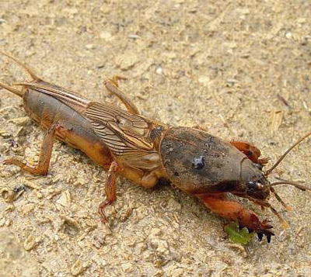
Насекомые обитают во всех средах - в воздухе, на земле и в воде.

Slide 4
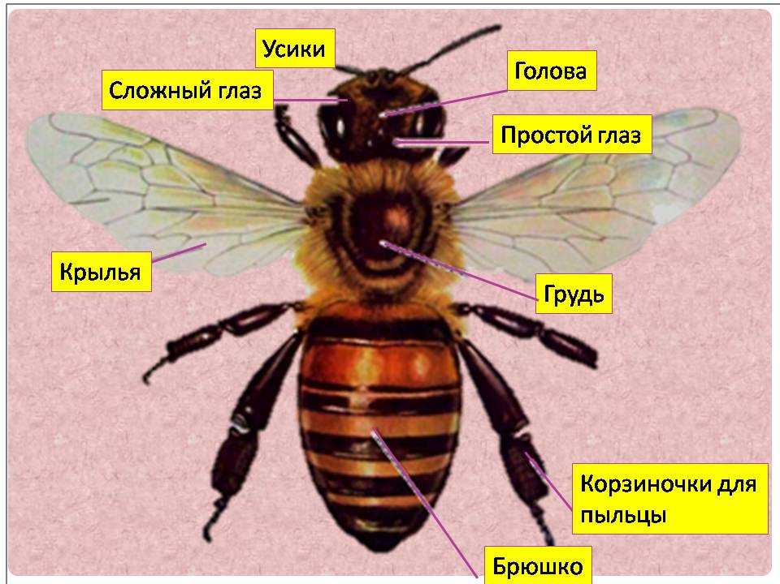
Основные признаки насекомого
Насекомые- это животные, у которого три пары ножек
(то есть всего шесть) и тело четко делится на три части:
-голову,
-грудь,
- брюшко.

Slide 5
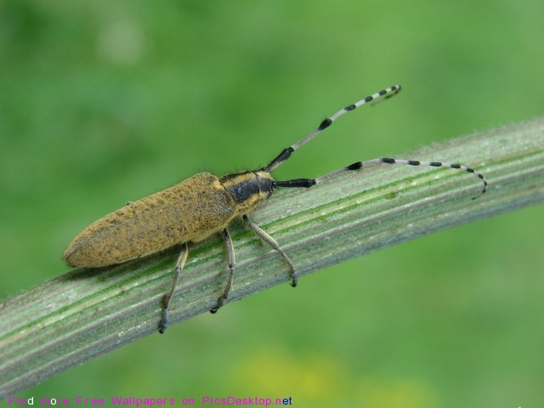
Зачем насекомому усики?
Усики у насекомого- это органы чувств , которыми оно воспринимает запахи и
различает вкус.
Чем усики длиннее , тем они чувствительнее . Некоторые Насекомые ощупывают усиками как мы пальцами, окружающие предметы.

Slide 6
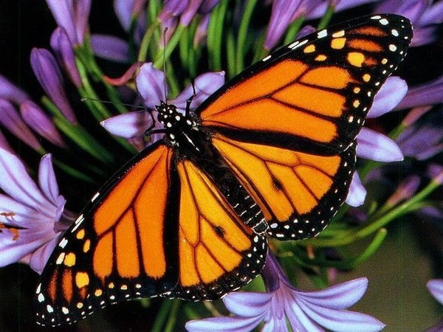
Бабочки
Бабочки наиболее легко распознаваемы. Их крылья, в отличие от большинства насекомых имеют характерную форму, они красочны и непрозрачны. Бабочки знакомы каждому и невероятно популярны. Бабочки не кусают, не жалят, не являются носителями болезней, а также не наносят серьезного ущерба (во взрослой форме).

Slide 7
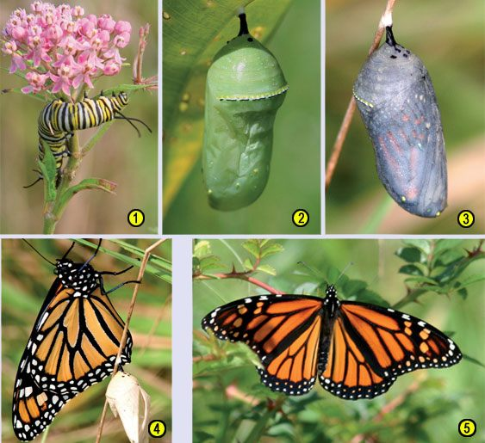
Как из гусеницы получается бабочка?
1. Бабочка откладывает яйца на те растения, которые едят молодые гусеницы.
4. Эта масса медленно формируется в бабочку . Когда бабочка вылезает из куколки, крылья у нее мягкие и сморщенные.Но они быстро высыхают на солнце.
2.Молодая гусеница много ест и очень быстро растет.
3.Гусеница становится куколкой: она ткет себе твердый кокон, внутри которого ее тело превращается в кашеобразную массу.

Slide 8
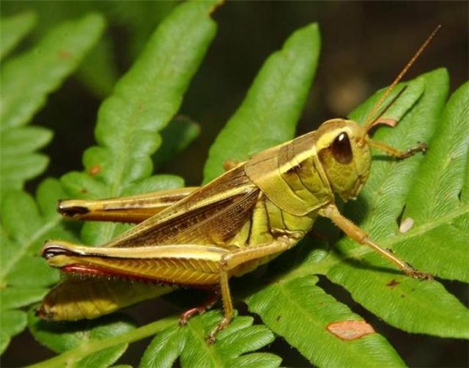
Кузнечики
Кузнечик – насекомое, один из самых распространенных представителей отряда прямокрылых.
К этому семейству относятся и сверчки, и саранча .

Slide 9
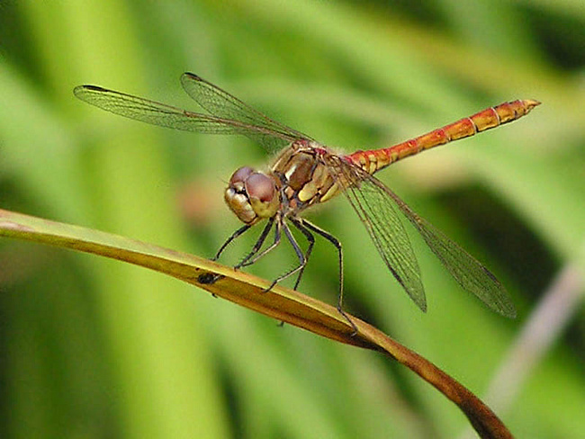
Стрекозы
Стрекозы — отряд хищных, хорошо летающих насекомых. Крупные с подвижной головой, большими глазами, короткими усиками, четырьмя прозрачными крыльями с густой сетью жилок и удлинённым стройным брюшком.

Slide 10
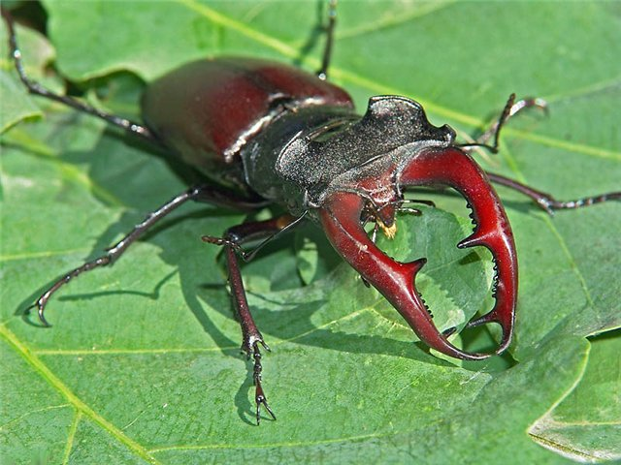
Жуки
Жуки- это самая
многочисленная группа насекомых.
Они распространены по всему шару , включая пустыни и влажные тропические леса.
У жуков мощный грызущий
ротовой аппарат.
Едят они практически все- и растительный, и животный
корм.

Slide 11
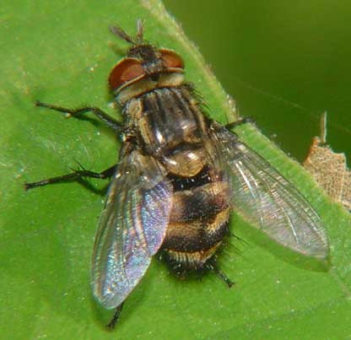
Мухи
Му́хи— род насекомых, повсеместно распространенная,
являющаяся переносчиком возбудителей.

Slide 12
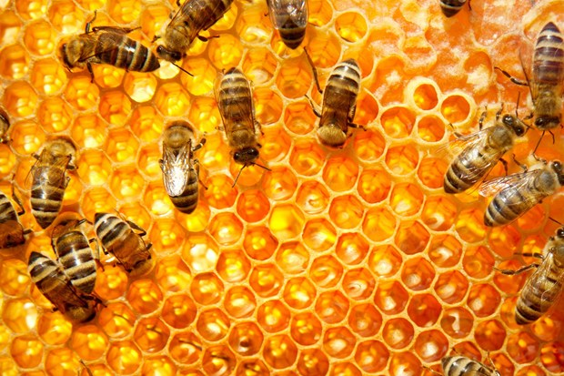
Пчелы
В основе жизни пчел лежит общественный образ жизни.
Одна особь жить не может.
Пчелы живут только семьями.
Пчелы опыляют растения.

Slide 13
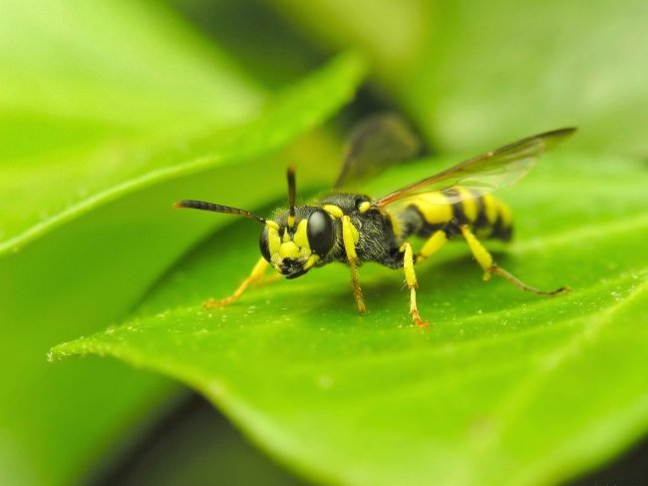
Осы
Осы устраивают гнезда в домах, хозяйственных постройках, всюду на участке, при этом строго охраняют свою территорию. Даже за случайное вторжение к ним можно получить множество болезненных укусов.
А сколько слез и разочарования бывает у малышей, столкнувшихся с осами!

Slide 14
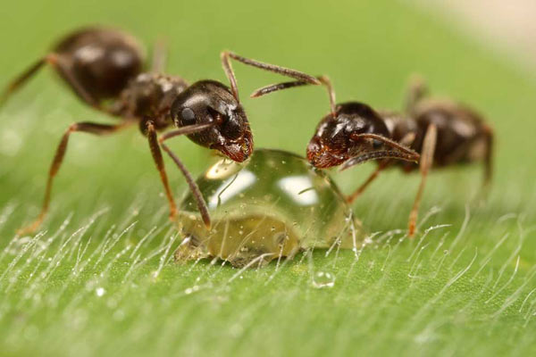
Муравьи
Муравьи - оказывают огромное влияние на окружающий мир.
Известно, что муравьи улучшают плодородие почвы.
Сооружая и постоянно перестраивая муравейник, они перемешивают почву, доставляя воздух и влагу к корням растений.

Slide 15


